Slide 1
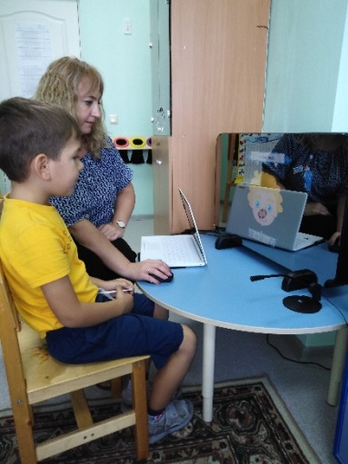
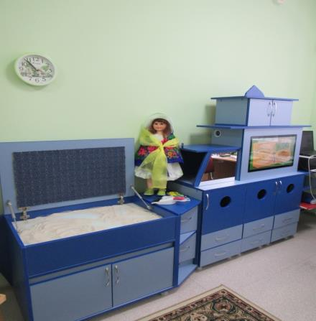
Использование информационно-коммуникативных технологий в коррекции речевых нарушений у детей старшего дошкольного возраста
Управление образования Администрации города Новочеркасска
Методический кабинет
муниципальное бюджетное дошкольное образовательное учреждение детский сад №9
муниципальный методический ресурсный центр
Подготовила:
Леншина И.В.,
учитель-логопед
первой квалификационной категории МБДОУ детского сада №9
г. Новочеркасск
2020-2021 учебный год

Slide 2
Нормативно-правовая база:
Федеральный закон от 29 декабря 2012 г. N 273-ФЗ «Об образовании в Российской Федерации»
Статья 13. Общие требования к реализации образовательных программ, п. 2. При реализации образовательных программ используются различные образовательные технологии, в том числе дистанционные образовательные технологии, электронное обучение.
Федеральный государственный образовательный стандарт дошкольного образования (ФГОС ДО). Приказ Минобрнауки №1155 от17.10.2013г.
Раздел I. Общие положения, п.1.4: Основные принципы дошкольного образования:
- формирования познавательных интересов и познавательных действий ребенка в различных видах деятельности;
- приобщение детей к социокультурным нормам, традициям семьи, общества и государства.;
Раздел II. Требования к структуре основной образовательной программы дошкольного образования и ее объему, п.2.6: Познавательное развитие предполагает развитие любознательности и познавательной мотивации; формирование познавательных действий…, о малой родине и Отчестве. Отечественных традициях и праздниках. Речевое развитие включает владение речью как средством общения и культуры, обогащение активного словаря, развитие связной, грамматически правильной диалогической и монологической речи…
Раздел III. Требования к условиям реализации основной образовательной программы дошкольного образования, п.3.3: Развивающая предметно-пространственная среда должна обеспечивать: образовательное пространство которое должно быть оснащено средствами обучения (в том числе техническими)…;
Санитарно-эпидемиологические правила и нормативы СанПиН 2.4.1.3049-13. Раздел 4, пункт 4.20: При проведении занятий детей с использованием компьютерной техники, организация и режим занятий должны соответствовать требованиям к персональным электронно-вычислительным машинам и организации работы.

Slide 3
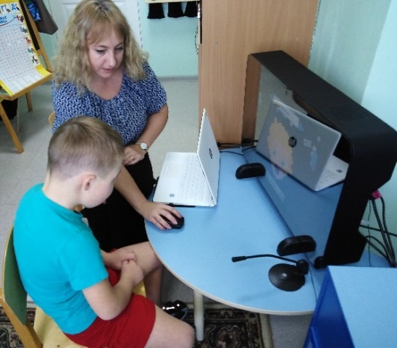
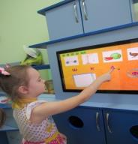
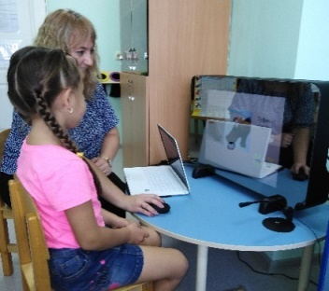
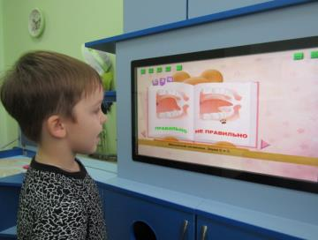
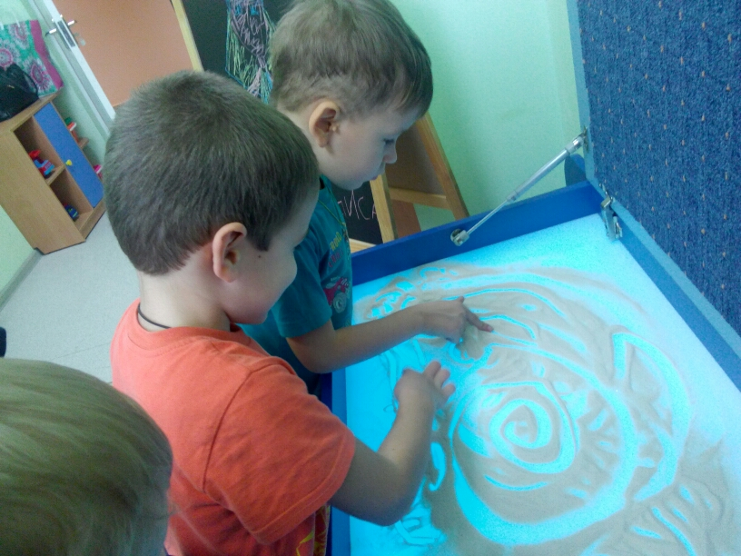
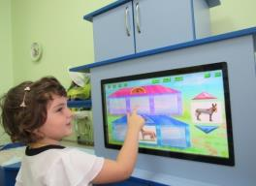
Актуальность использования ИКТ в коррекции речевых нарушений:
опора на ведущую деятельность дошкольника – игру;
полисенсорное воздействие (опора на сохранные анализаторы);
формирование стойкой мотивации и произвольных познавательных интересов;
повышение самооценки ребёнка (система поощрений – компьютерные герои, звуковые эффекты);
формирование сотрудничества между ребёнком и учителем-логопедом;
активизация работы с родителями, повышение компетентности родителей в коррекционно-развивающем процессе;
экономия временных ресурсов и материальных затрат.

Slide 4
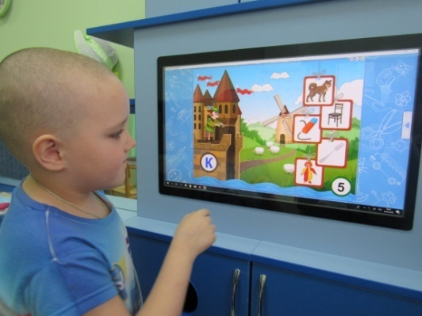
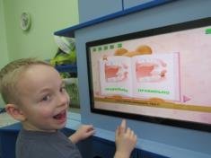
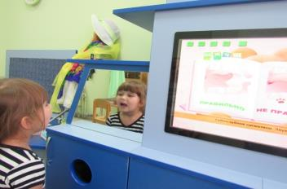
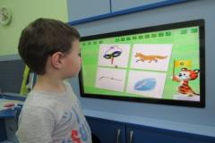
Реализация коррекционных задач по средствам информационных технологий
Решение коррекционных задач, которые без применения компьютерных технологий решить затруднительно.
Достижение желаемого коррекционно-образовательного эффекта в более короткие сроки.
Развитие у ребёнка более высокой мотивационной готовности к обучению.
Возможность индивидуализации коррекционного процесса за счёт выбора уровня сложности заданий, соответствующего актуальному состоянию речевых и языковых средств, а также зоне его ближайшего развития.

Slide 5
Виды занятий с ИКТ:
Занятие с мультимедийной поддержкой.
Занятие с компьютерной поддержкой
Виды обучающих программ для детей дошкольного возраста
Игры для развития памяти, воображения, мышления и др. "Говорящие" словари иностранных языков с хорошей анимацией.
АРТ-студии, простейшие графические редакторы с библиотеками рисунков.
Игры-путешествия, "бродилки".
Простейшие программы по обучение чтению, математике и др. Игры для развития памяти, воображения, мышления и др.
Применение в практике компьютерных программ
«Веселые игры для развития речи» (И. Горохова).
«Игры для Тигры».
Игры «Мерсибо».
«Веселая азбука».
«Веселая логоритмика» (Е. Железнова).
«Пальчиковые игры» (Е. Железнова).
SPEECHTEACH.

Slide 6
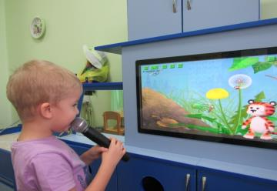
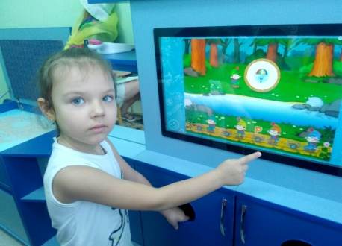
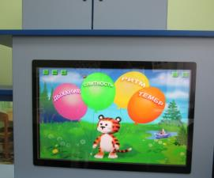
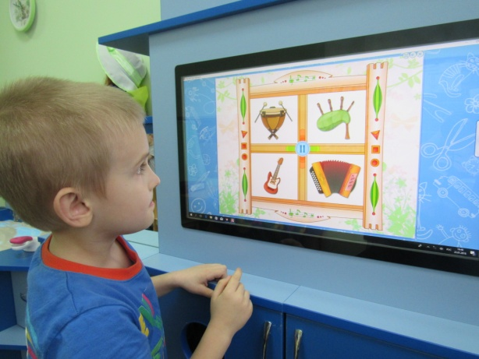
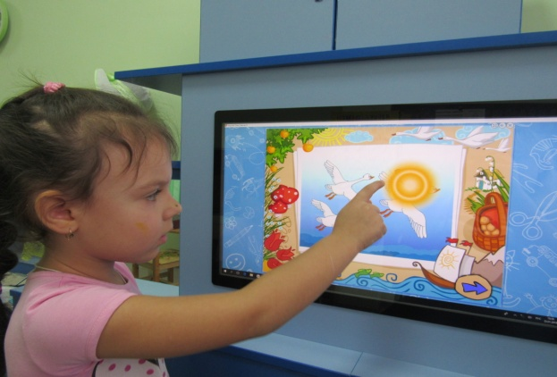
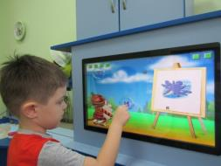
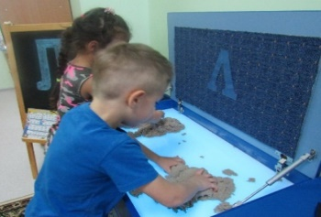
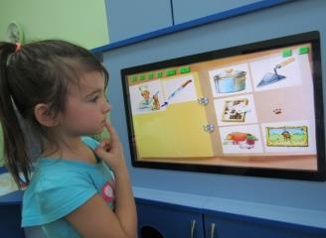
Развивающая предметно-пространственная среда (ИКТ) логопедического кабинета
Используя её педагог сможет решить у дошкольников проблемы с речью, научить грамотно расставлять ударения, произносить звуки, сформировать фонематическое восприятие и слух, овладеть мелкой моторикой и артикуляцией, грамматическими и лексическими средствами языка, улучшить словарный запас, зрительную и вербальную память, обучить звукам и буквам, а в результате и чтению
Длительность и сила речевого выдоха
Логопедическая шхуна
Неречевой слух
Моторика
Звуко-буквенный анализ
Грамматика
Связная речь
Слоговое чтение
Подготовка к чтению
Чтение
Внимание и память
Математика
Окружающий мир
Конструктор картинок и пособий
Занятия проводятся:
1 раз в день и не чаще трех раз в неделю! И не более 15 мин!

Slide 7
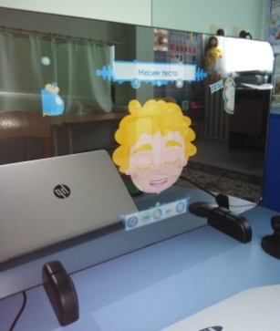
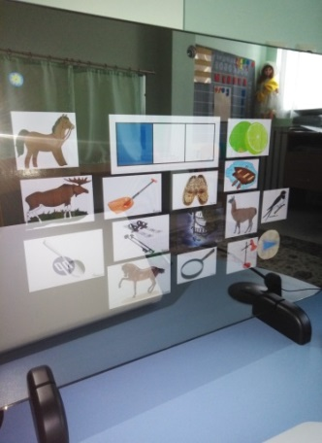
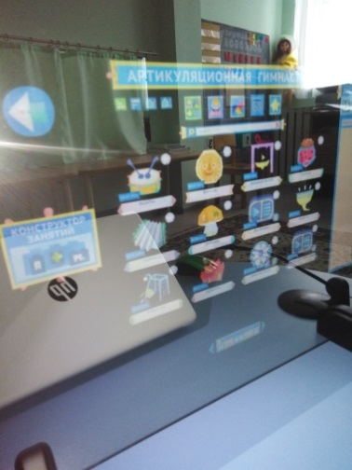
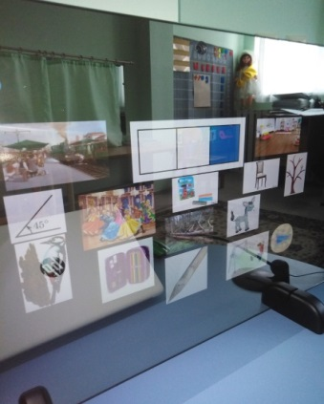
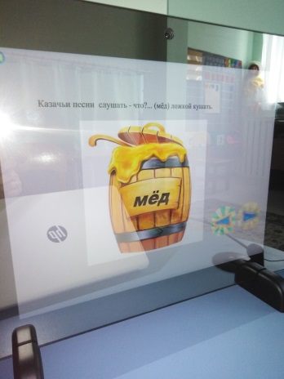
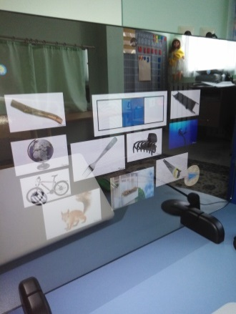
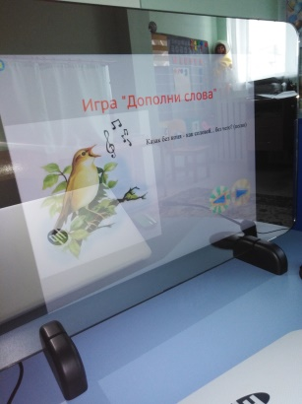
Умное зеркало ArtikMe
Развивающая предметно-пространственная среда (ИКТ) логопедического кабинета
1. Блок. Артикуляционная гимнастика.
Конструктор занятий.
2. Блок. Постановка.
3. Блок. Автоматизация.
Занятия проводятся:
1 раз в день и не чаще трех раз в неделю! И не более 15 мин!

Slide 8
Фрагмента индивидуального логопедического занятия «Дополни слово» с ребенком старшего дошкольного возраста (6-7 лет) группы компенсирующей направленности (ТНР)

Slide 9
Фрагмента индивидуального логопедического занятия «Забытые слова» с ребенком старшего дошкольного возраста (6-7 лет) группы компенсирующей направленности (ТНР)

Slide 10
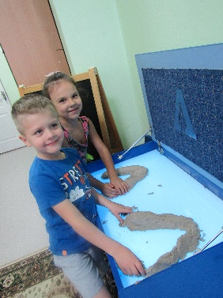
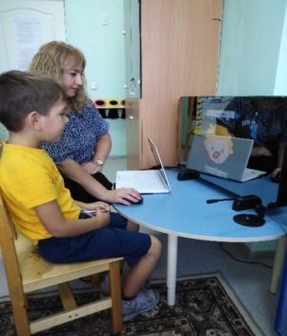
Результаты использования ИКТ в коррекции речевых нарушений
использование игровой формы обучения;
полисенсорное воздействие, т.е. задействованы сохранные анализаторы что дает возможность создания эффективных компенсаторных механизмов;
дифференцированный подход к обучению;
объективность – фиксация начальных, промежуточных и итоговых данных состояния корригируемой функции;
формирование стойкой мотивации и произвольных познавательных интересов;
повышение самооценки ребенка (система поощрений – компьютерные герои, звуковые эффекты);
формирование сотрудничества между ребенком, учителем – логопедом;
активизация работы с родителями, повышение компетентности родителей в коррекционно–развивающем процессе;
экономия временных ресурсов.

Slide 11
Методическая литература
Управление инновационными процессами в ДОУ. – М., Сфера, 2008
Лизунова Л.Р. Компьютерная технология коррекции общего недоразвития речи «Игры для Тигры». Пермь, 2017.
Горвиц Ю., Поздняк Л. Кому работать с компьютером в детском саду. Дошкольное воспитание, 1991г., № 5
Калинина Т.В. Управление ДОУ. «Новые информационные технологии в дошкольном детстве». М, Сфера, 2008
Ксензова Г.Ю. Перспективные школьные технологии: учебно - методическое пособие. - М.: Педагогическое общество России, 2000
Моторин В. "Воспитательные возможности компьютерных игр". Дошкольное воспитание, 2000г., № 11
Новоселова С.Л. Компьютерный мир дошкольника. М.: Новая школа, 1997.
Богатырева Ю.И., Косарев Информационные технологии в научной деятельности.
Баловсяк Н. Компьютер и здоровье.- Санкт- Петербург, 2008 г.
Машбиц Е.И. Психолого-педагогические аспекты компьютеризации.
Полат Е.С. Новые педагогические технологии - М., 2000г.
Роберт И.В. Современные информационные технологии в образовании. - М., Школа-Пресс, 1994.
Эльконин Д.Б. Психология игры. - М., Владос, 1999г.
Яковлев А.И. Информационно-коммуникационные технологии в образовании. 2005 г.

Slide 12
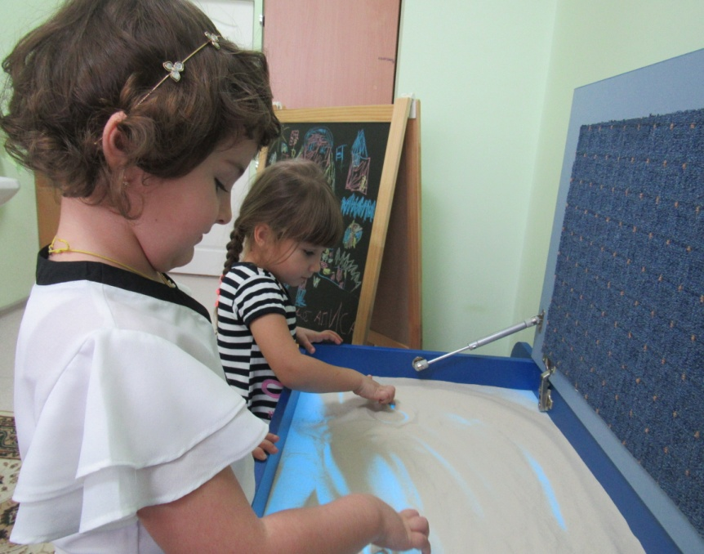
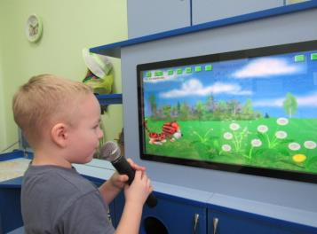
СПАСИБО ЗА ВНИМАНИЕ!

